Slide 1
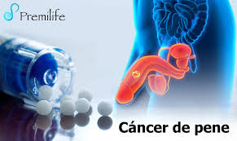
HIDROCELE
ASIGNATURA DE UROLOGÍA
MSc Dra. DAISY MARÍA CONTRERAS DUVERGER

Slide 2
CONCEPTO
El hidrocele es la colección de líquido dentro de la cavidad formada por la túnica vaginal del testículo.
Puede ocurrir dentro del cordón espermático, por tener un origen congénito.
Frecuentemente observado en el recién nacido, debido a la persistencia del conducto peritoneo vaginal.

Slide 3
ETIOLOGÍA
Congénito o comunicante
Durante el desarrollo los testículos descienden a través de un trayecto desde el abdomen hacia el escroto. Los hidroceles se forman cuando este trayecto no logra cerrarse y el líquido peritoneal se acumula en el escroto donde queda atrapado.
Inflamación por lesión del testículo o epidídimo
Obstrucción con líquido o sangre dentro del cordón espermático.

Slide 4
CUADRO CLÍNICO
Durante un examen físico, el médico identificará un escroto hinchado que no es sensible. A menudo, el testículo no se puede sentir debido al líquido circundante.
El tamaño del saco lleno de líquido algunas veces puede aumentar o disminuir por la presión del abdomen o el escroto.
Si el tamaño de la acumulación de líquido varía, es más probable que esté asociado con una hernia inguinal.

Slide 5
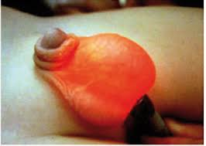
DIAGNÓSTICO
Los hidroceles se pueden mostrar fácilmente, alumbrando con una linterna a través de la porción agrandada del escroto. Si el escroto está lleno de líquido transparente, como sucede en el hidrocele, el escroto se iluminará (TRANSILUMINACIÓN POSITIVA).
También se puede hacer una ecografía escrotal

Slide 6
TRATAMIENTO
Se tratan cuando le causan a las personas molestias, vergüenza o alcanzan un tamaño tan grande que amenazan el suministro de sangre al testículo
La aspiración puede ser una alternativa en pacientes con riesgos quirúrgicos .Se pueden inyectar esclerosantes (Tetraciclina)
Los hidroceles asociados a hernias inguinales se deben reparar quirúrgicamente mediante la HIDROCELECTOMÍA.

